Slide 1
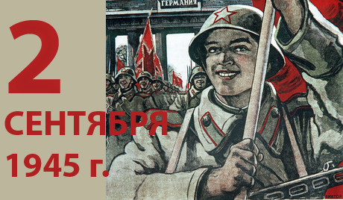
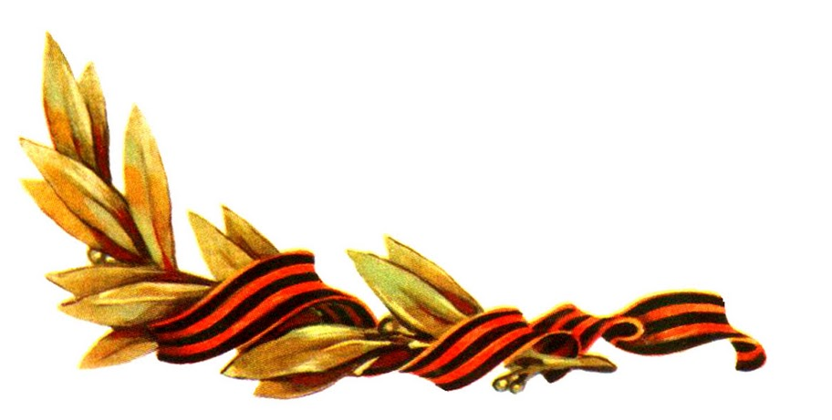
Окончанию Второй мировой войны посвящается...

Slide 2
Цель: развитие патриотических чувств у обучающихся
Задачи: - познакомить с историей Второй Мировой войны; - воспитывать чувство гордости за нашу страну, уважения к истории своей страны и участникам войны

Slide 3
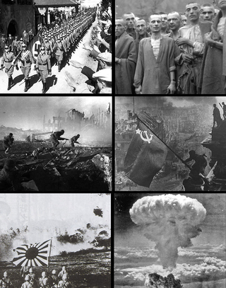
1 сентября 1939 –2 сентября 1945
Вторая мировая война – крупнейшая война в истории человечества.
В этой войне участвовало 62 государства из 73, существовавших на тот момент. Боевые действия велись на территории трёх континентов и в водах четырёх океанов.

Slide 4
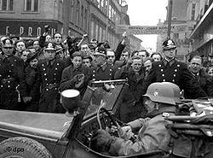
1 сентября 1939 г. в 04ч. 45 мин.
Вооружённые силы Германии вторгаются в Польшу. Начинается Вторая мировая война.

Slide 5
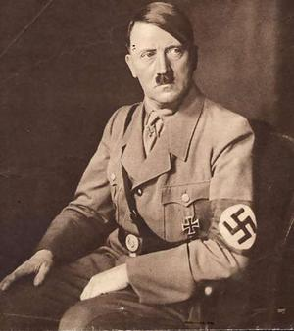
Причины войны:
Если бы наши солдаты понимали, из-за чего мы воюем, нельзя было бы вести ни одной войны.
Фридрих Великий.
1.
Агрессивная политика многих государств
2.
Планы Германии взять реванш за проигрыш в Первой мировой войне
Приход к власти в Германии нацистов
3.
Мировой экономический кризис
Адольф Гитлер

Slide 6
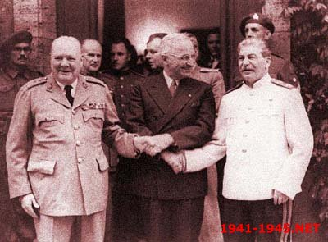
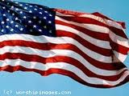
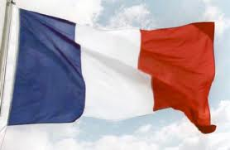
Участники Второй мировой войны
Антигитлеровская коалиция:
СССР
Великобритания
США
Франция
В ходе войны к ним присоединилась многие государства мира (всего 49)

Slide 7
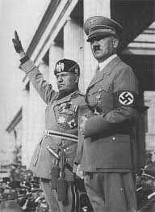
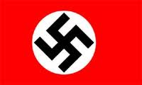
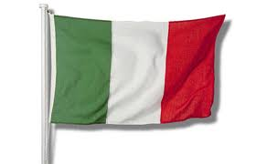
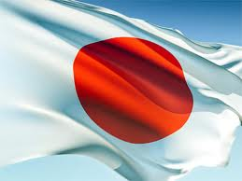
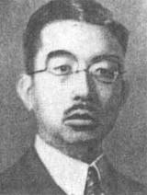
Участники Второй мировой войны
Нацистский блок:
Германия
Италия
Японская империя
Болгария
Гитлер и Муссолини
Император Японии
Хирохито

Slide 8
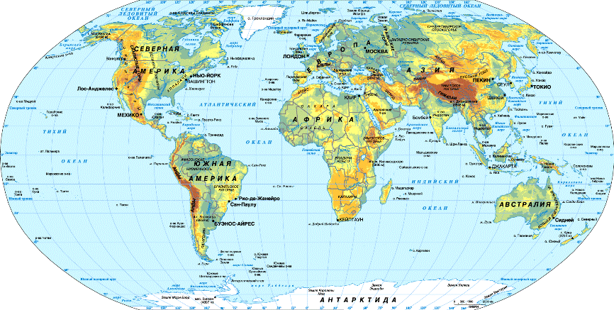
Театр военных действий
Восточноевропейский
Западноевропейский
Средиземноморский
Тихоокеанский
Африканский

Slide 9
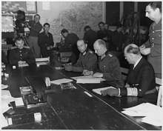
Капитуляция Германии
Первый акт о капитуляции
Германии был подписан в 02.41 ч. представителями Верховного командования вермахта (немецкий генерал Йодль), верховным командованием Западных
союзников
(генерал Беддел Смит) и
Советского Союза
(генерал-майор Суслопаров)
7 мая 1945г.
Подписание акта о капитуляции
Германии. Генерал А. Йодль

Slide 10
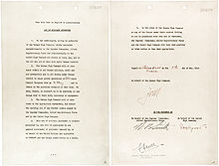
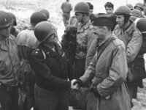
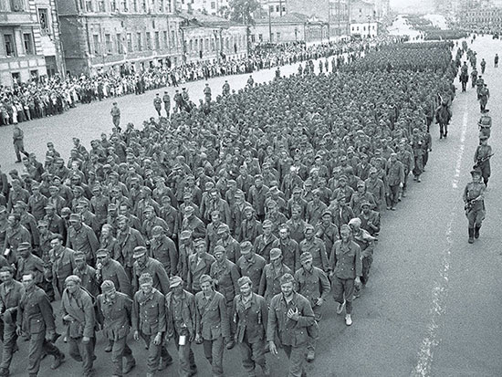
Акт о капитуляции был написан на 4-х языках, а дата вступления документа в силу 8 мая в 21.03 ч. стала
Днём Победы в Европе

Slide 11
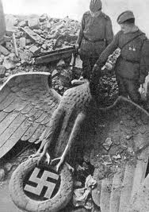
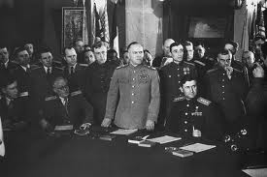
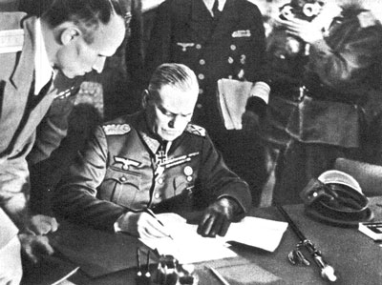
Капитуляция Германии
9 мая 1945г.
в 00.16 ч. был подписан акт о безоговорочной капитуляции Германии, подтвердивший время прекращения огня 8 мая 1945г. в 23.01 ч. по среднеевропейскому времени.
Капитуляцию Германии
принял маршал Г.К.Жуков
Акт о капитуляции Германии подписал
фельдмаршал Вильгельм Кейтель

Slide 12
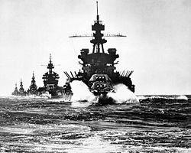
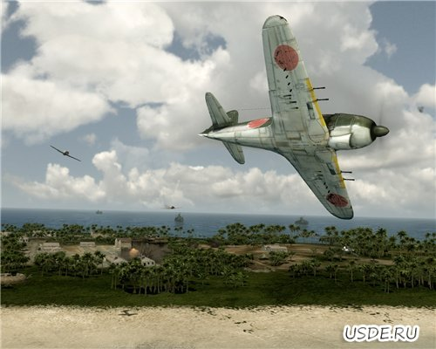
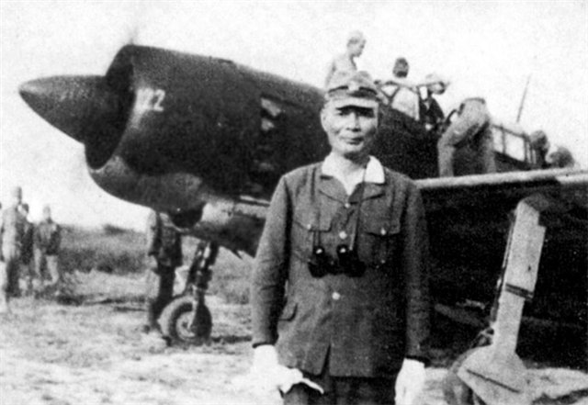
Но Вторая мировая война не закончилась. Боевые действия перенеслись на Тихоокеанский военный театр. Здесь активное сопротивление оказывал союзник Германии – Японская империя.

Slide 13
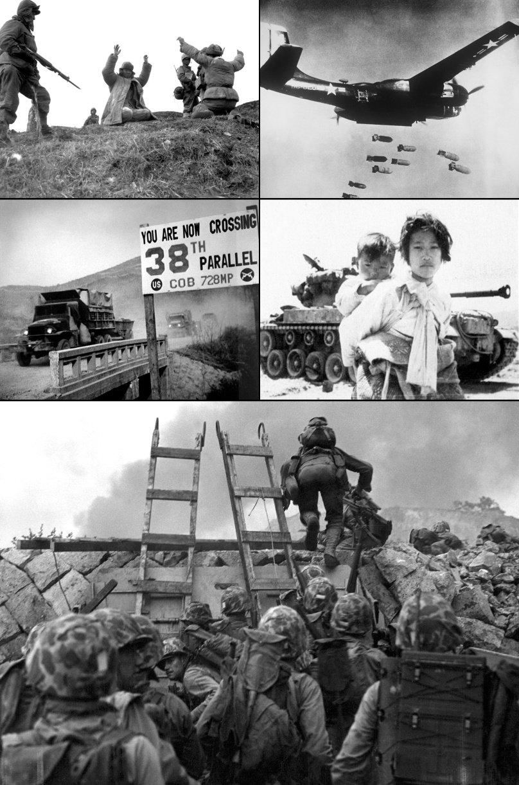
Война на Тихом океане
Боевые действия в этом
регионе велись с 1937 года,
однако частью
Второй мировой стали
считаться лишь с 1941 года.

Slide 14
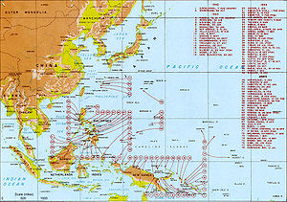
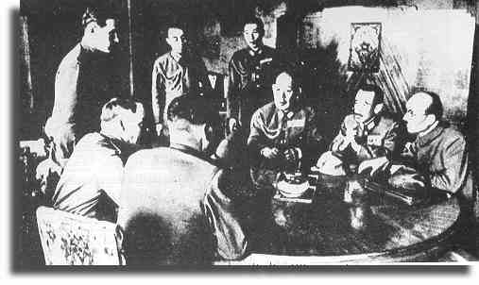
Японское правительство вынашивало планы создания «Великой Японии» на покорённой территории Дальнего Востока, Юго-Восточной Азии и островов Тихого океана

Slide 15
Основные места сражений
Дальний Восток
Китай, Корейский полуостров,
Французский Индокитай
Юго-Восточная Азия
Таиланд, Бирма,
Малайя, Голландская Ост-Индия
Тихий
океан
Папуа, Новая Гвинея, Филиппиы,
Соломоновы острова, Маршалловы острова, Марианские острова

Slide 16
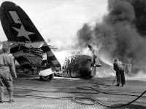
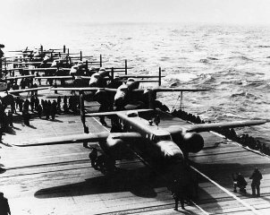
С декабря 1941г. активные военные действия против Японии вели британские, голландские, индийские, австралийские вооружённые силы.

Slide 17
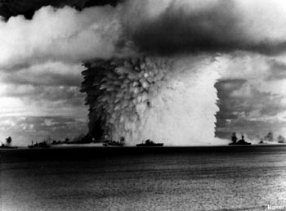
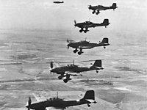
7 декабря 1941г. самолёты с японского авианосного соединения совершили нападение на американский флот в гавани Пёрл-Харбор.

Slide 18
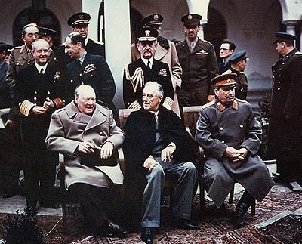
Вступление СССР в войну на Тихом океане
На Ялтинской конференции
в феврале 1945г.советское правительство взяло на себя обязательство вступить в войну против Японии на стороне союзников не позднее 3 месяцев после окончания войны в Европе.
У.Черчиль, Т.Рузвельт, И.Сталин. Ялта, 1945г.

Slide 19
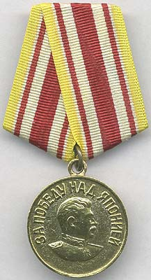
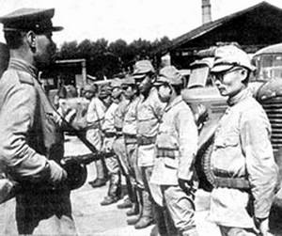
9 августа 1945 года
СССР начал боевые действия
против Японии.
В ходе Маньчжурской операции
советские войска в короткий срок
разгромили японскую Квантунскую армию.

Slide 20
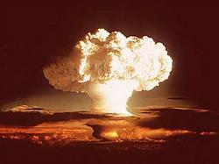
Атомная бомба
6 и 9 августа 1945 года американская авиация сбросила атомные бомбы на города Хиросиму и Нагасаки, что привело к огромным разрушениям и потерям гражданского населения.

Slide 21
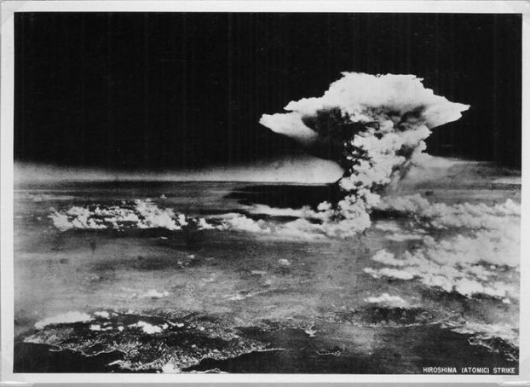
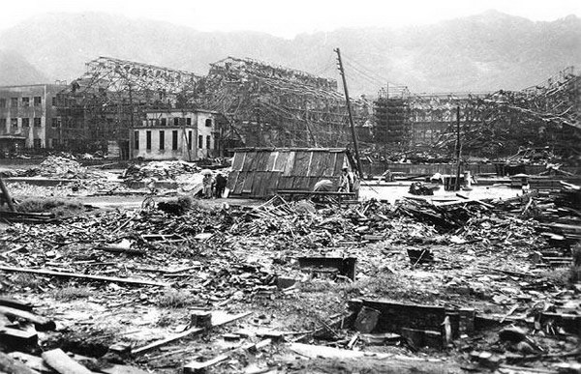
Ядерная бомбардировка японских городов Хиросима и Нагасаки унесла жизни более чем 250 тысяч человек. Это были самые большие потери за всю историю человечества.

Slide 22
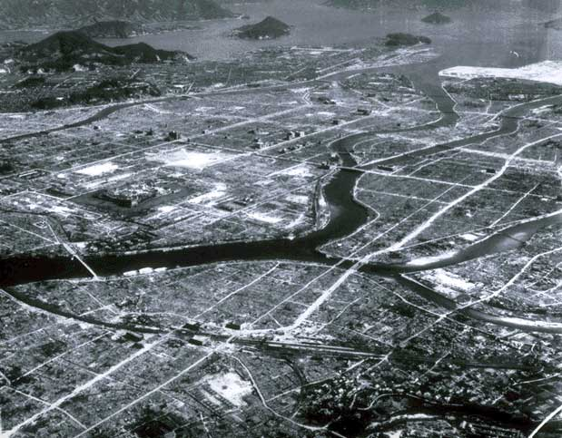
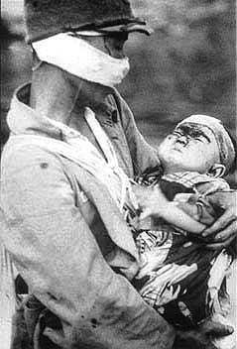
В этих японских городах даже не было военных объектов. Большинство погибших - дети

Slide 23
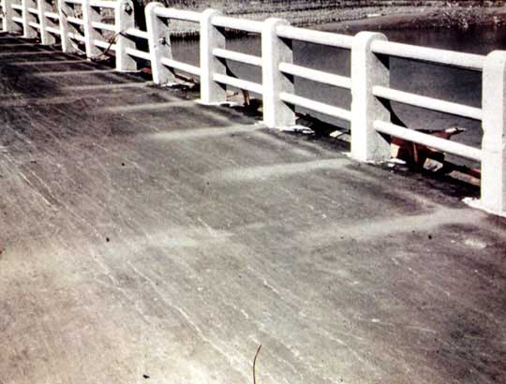
Рядом с эпицентром взрыва температура была такой силы, что большая часть живых существ была моментально превращена в пар.

Slide 24
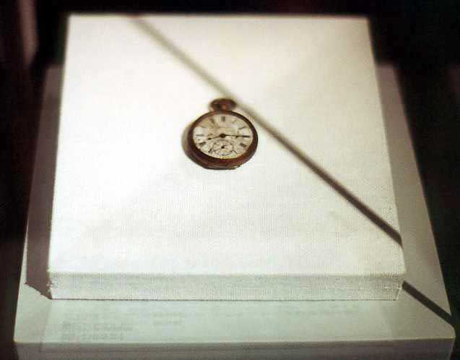
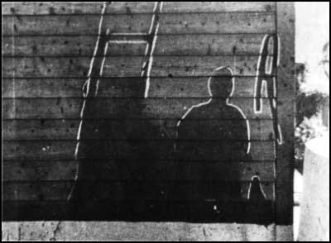
Тени на парапетах от людей, отпечатались даже в полумиле к юго-востоку от эпицентра на мосту Ярозуйо. Все что осталось от людей в Хиросиме, сидящих на камнях, которые не оплавились – это горстки черных теней.

Slide 25
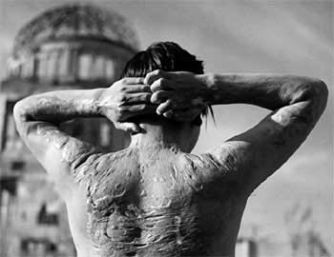
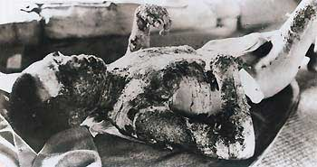
Женщины, мужчины и дети, застигнутые взрывом врасплох во время обыкновенного рабочего дня, были умерщвлены страшным образом. Их внутренние органы моментально сварились, кости от страшной жары превратились в твердый уголь.

Slide 26
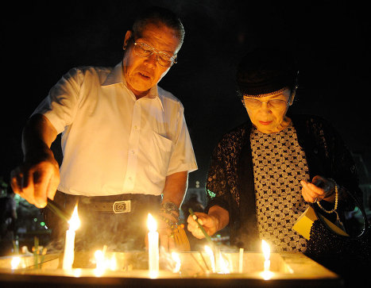
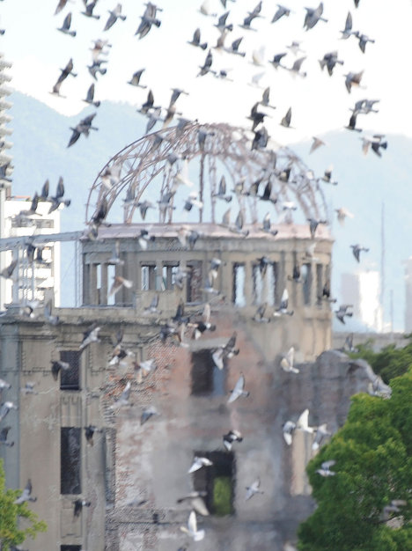
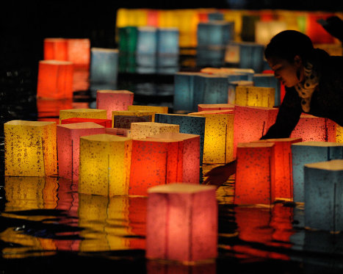
Свечи памяти жертв ядерной бомбардировки в Хиросиме и Нагасаки

Slide 27
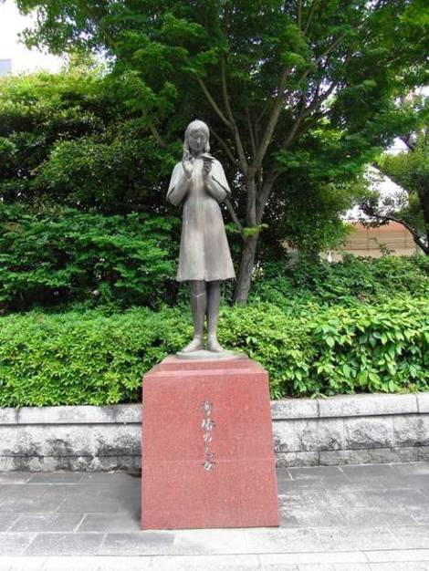
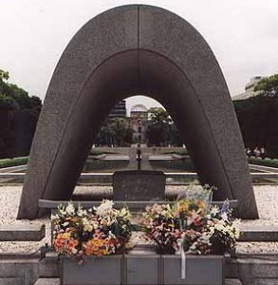
День Хиросимы стал отмечаться международным сообществом как Всемирный день борьбы за запрещение ядерного оружия

Slide 28
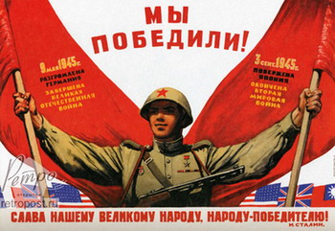
В результате ожесточенных боев советские солдаты справились с 3- миллионной Квантунской армией за 24 дня. Во время сражений погибло более 8 тысяч и ранено более 22 тысяч советских солдат и офицеров.

Slide 29
Ценой нечеловеческих усилий советские солдаты не только отстояли Родину, но и избавили мир от фашизма, подарили возможность жить и творить на всей земле.

Slide 30
Вторая мировая - суровая и кровопролитная война, которая закончилась на Дальнем Востоке, когда была одержана победа над Японией – последним союзником фашистской Германии.

Slide 31
Немного осталось из тех, кто в боях Прошли до Берлина полсвета - В мороз и пургу, через горе и страх. Пусть помнят живые про это.

Slide 32
Викторина
Назовите хронологические рамки Второй мировой войны
Сколько государств принимало участие во второй мировой войне?
Какое количество континентов и океанов были задействованы в военных действиях?
Какие государства входили в антигитлеровскую коалицию?
Какие государства составляли нацистский блок ?
Когда был подписан первый акт о капитуляции Германии? Кто из военачальников участвовал в его подписании?
01.09.1939 - 02.09.1945 гг.
62 государства
3 континента,
4 океана
СССР, Великобритания, Франция, США
Германия, Италия, Японская империя, Болгария
7 мая 1945г. Генералы Йодль, Смит, Суслопаров

Slide 33
Когда был подписан акт о безоговорочной капитуляции Германии? Кто из военачальников участвовал в его подписании?
С какого года ведутся военные действия на дальнем Востоке? Когда ни стали частью Второй мировой войны?
Какое государство стало главным противником антигитлеровской коалиции на Дальнем Востоке?
Когда и на какие города Японии были сброшены атомные бомбы?
В разгроме какой армии принимали участие советские солдаты на дальнем Востоке? Каковы потери СССР в этом регионе?
9 мая 1945г. Маршал Г.Жуков, фельдмаршал В.Кейтель.
1937г, с 1941г.
Японская империя
6 и 9 августа 1945, Хиросима, Нагасаки
Квантунской армией, погибло более 8 тысяч и ранено более 22 тысяч человек

Slide 34
Спасибо за внимание!

